Slide 1
Chapitre 2 : Triangles
Plan du chapitre
Propriétés générales
Inégalité triangulaire
Somme des angles
Droites remarquables
Médiatrice
Hauteur

Slide 2
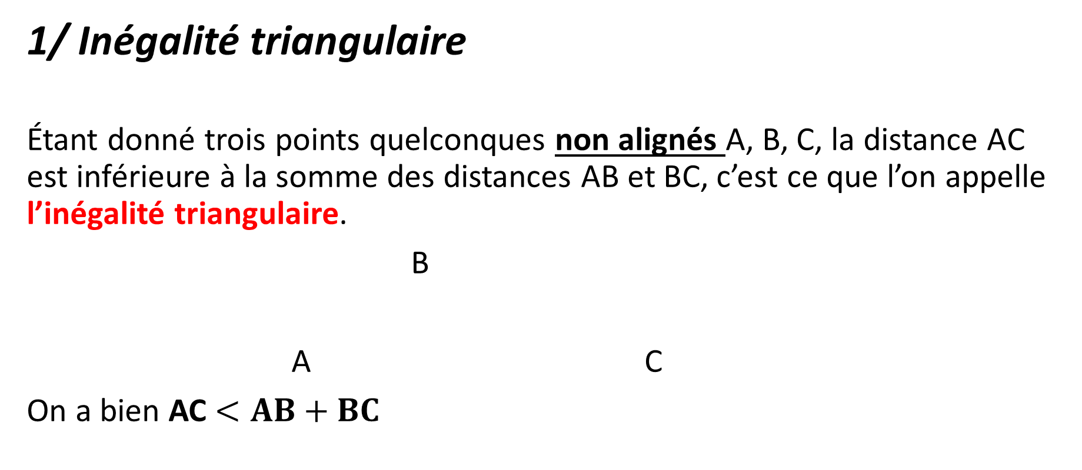
I/ Propriétés générales
1/ Inégalité triangulaire
Étant donné trois points quelconques non alignés A, B, C, la distance AC est inférieure à la somme des distances AB et BC, c’est ce que l’on appelle l’inégalité triangulaire.
B
A C
On a bien AC $<AB+BC$

Slide 3
1/ Inégalité triangulaire
Dans un triangle, la longueur de chaque côté est inférieure à la somme des longueurs des deux autres côtés.
Dans le triangle ABC on a :
A
AB < AC + BC et BC < AB + AC et AC < BC + AB
B C

Slide 4
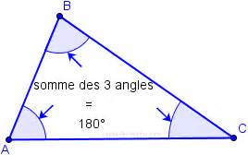
I/ Propriétés générales
2/ Somme des angles
La somme des angles d’un triangle
est de 180°.

Slide 5
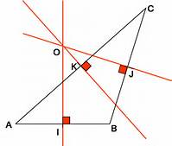
II/ Droites remarquables
1/ Médiatrice
Dans un triangle, les médiatrices des trois côtés
se coupent en un même point : on dit que
les trois médiatrices sont concourantes.
Ce point est le centre d’un cercle qui passe
par les trois sommets du triangle.
Ce cercle est appelé le cercle circonscrit au triangle.

Slide 6
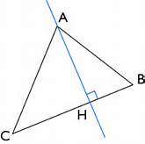
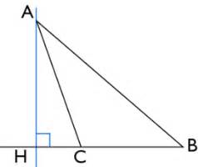
II/ Droites remarquables
2/ Hauteur
La hauteur issue d’un sommet d’un triangle
est la droite qui passe par ce sommet et qui
est perpendiculaire au côté opposé
à ce sommet.
Remarque : une hauteur peut être à
l’extérieur d’un triangle.

Slide 7
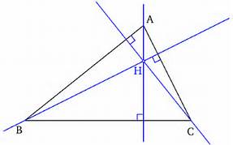
2/ Hauteur
Dans un triangle, les hauteurs des trois
côtés se coupent en un même point : on dit
que les trois hauteurs sont concourantes.
Ce point est l’orthocentre du triangle.

